Slide 1
وزارة التعليم العالي والبحث العلمي
رئاسة الجامعة المستنصرية
كلية الادارة والاقتصاد
الدراسات العليا
دبلوم التخطيط الاستراتيجي
السيناريوهات
الاهمية – الاهداف - الخصائص
استاذة المادة : د. مها العزاوي
2017/11/14

Slide 2
اصل مصطلح السيناريوهات:
ترجع جذور السيناريوهات الى التاريخ العسكري لمعارك الجنرالات الاستراتيجيين في منتصف القرن التاسع عشر
وعلى وفق المؤرخ kleiner ان الروائي وكاتب النصوص السينمائية leo-roster هو اول من استعمل هذا المصطلح عندما وجد مجموعة من الفيزيائيين على اسم يصف البدائل للكيفية التي يمكن ان تتصرف بها الاقمار الصناعية وأول اقتراح كان مصطلح السيناريو.

Slide 3
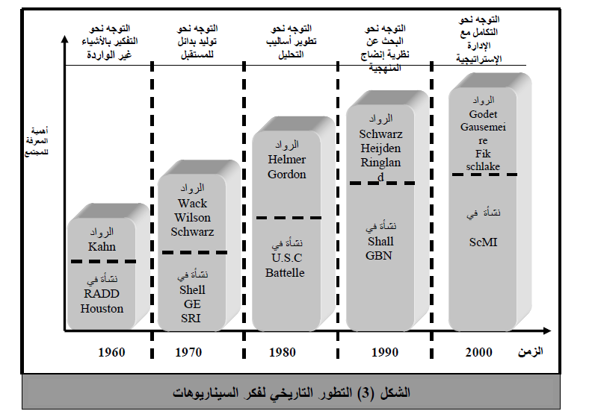

Slide 4
مفهوم السيناريوهات
عُدّت السيناريوهات نصوصاً مستقبلية .
تعد تدريباً ذهنياً للمفكرين والمخططين الاستراتيجيين .
يعد مرحلة يستند إليها التخطيط الاستراتيجي.
النظر للمستقبل بأكثر من صورة افتراضية، ( تشاؤمية أو معتدلة او تفاؤلية).
يستند الى العمل الجماعي وتناغم الافكار المتعددة.
طريقة لاستشراف المستقبل.

Slide 5
مفهوم السيناريوهات
اداة مهمة للتحليل والتفكير المستقبلي تمكن صُنّاع ومتخذي القرارات من تخيل وتصور مسارات لما سيؤول اليه حال المنظمة اعتمادا على توقعات البيئة المحيطة بها مما يمكنها من تغيير استراتيجيتها ".

Slide 6
أنواع السيناريوهات
المعيارية
الاستكشافية
التوقع
التحول
البقاء
الخارجية
الاستراتيجية
ماذا سيحدث لو
التنبؤ

Slide 7
خصائص السيناريوهات:
الرؤية
وتقديم الخيارات الاستراتيجية الجديدة,
فهم المخاطر
توليد الافكار للأنشطة الريادية
القرارات الاستراتيجية
الالتزام
التعلم من المستقبل

Slide 8
ومن اهم هذه الخصائص:
التعلم من المستقبل: يؤكد الباحثون ان التكيف المستمر والنمو في بيئة الاعمال
المتغيرة يعتمد على التعلم المؤسسي
استعمال السيناريو لتشخيص الفرص المماثلة.
اختبار الاستراتيجية في عدد من السيناريوهات.
تحسين الاستراتيجية على اساس الفهم الجيد لماهية متطلبات النجاح.
رصد التغيرات في البيئة.
تغير النماذج الذهنية.
تعزيز اتخاذ القرار.
العدد المثالي للسيناريوهات

Slide 9
ينصح Schwartz بناء ثلاث سيناريوهات وهي :
اسوء كابوس.
المستقبل سيكون مختلفاً وبنحو جذري ولكن نحو الاحسن.
الوضع الراهن للمستقبل سيكون مشابهاً للوضع الحالي ولكن بتحسن طفيف.

Slide 10
تقييم جودة السيناريو:
التناسق: ينبغي ان يكون كل سيناريو متناسق داخلياً, اذ لا يمكن التعديل على السيناريوهات غير المتوافقة داخلياً.
الاحتمالية: ينبغي ان تقع السيناريوهات التي تطور ضمن مدى من الاحداث المستقبلية وتمتلك احتمالات واقعية اي قابلة للحدوث.
قابلة للتذكر: ينبغي ان تكون السيناريوهات سهلة التذكر بعد عرضها.
التحدي.
المنفعة لمتخذ القرار.
المعنى.

Slide 11
خطوات صياغة السيناريوهات
تحديد المجال وتشخيص العناصر الاساسية.
تحديد القوى الاساسية للبيئة الداخلية والخارجية.
تشخيص اللاتأكد الحاسم.
منطق السيناريوهات وتصويرها.
مضامين السيناريوهات.
وفي هذا السياق رأى Porter انه لا يمكن اعتبار السيناريو على انه تنبؤ بل انه عرض للحالات المحتملة الحدوث في المستقبل.
يرى shcomaker1995 ان تخطيط السيناريو يمثل محاولة لتقليل المساوئ والمترتبة على الخطأين الشائعين والمرتبطين بعملية صنع القرار هما ضعف التنبؤ والمغالاة (الافراط في التنبؤ)

Slide 12
اهمية تخطيط او تفكير السيناريو:
يمثل اداة تخطيط استراتيجية لوضع مجموعة من الخطط المرنة على المدى البعيد حيث ان تخطيط السيناريو يمثل:
نشاط فكري يساهم في ابراز قدرات المنظمة.
محفز لزيادة قابلية المنظمة على معالجة التحديات والازمات.
هو وسيلة لوصف ورسم البدائل المستقبلية للمنظمة.
فأن تخطيط السيناريو يعد مدخلاً واضحاً لمعالجة الغموض وعدم التأكد.
س / على ماذا يستند تخطيط السيناريو الناجح؟
لمعرفة القواعد الاساسية التالية:
الفرضيات والمعاييرالتنظيمية للشركة او المؤسسة.
السياسات والهيكلة.
تجنب حالات المداراة والاقصاء والمجاملات عند رصد كافة المتغيرات

Slide 13
الاستنتاج:
يجد الباحث ان بناء السيناريو قائم على التوقع والاستكشاف لتكهنات المستقبل , وعلى اسس معيارية (موضحة بالأرقام) تساعد المنظمة على التنبؤ الواقعي للمستقبل والانتقال مع ظرف المخاطرة الى عدم التأكد ومن ثم التأكد بنسبة معينة اهم اساس لتقييم السيناريو الناجح.
لا يمكن اعتبار السيناريو حالة تنبؤ للمستقبل في حياة المنظمة فحسب بل يتعداها الى رسم او عرض الحالات المحتملة الحدوث في المستقبل لانه في الحقيقة لايوجد سيناريو يتم تحقيقه بشكل كامل.

Slide 14
يتوجب على واضع السيناريو الاعتدال بين التشاؤم او التفاؤل فالاعتماد على المعلومات غير الواقعية يجعل منه سيناريو بعيد عن الواقع وبالمقابل يجب الاعتماد على الحاضر وامكاناته في وضع المستقبل الهادف على اسس واقعية.
الهدف الرئيسي للسيناريو هو زيادة قابلية المنظمة على مواجهة التحديات والازمات ووضع البدائل المستقبلية للمنظمة.

Slide 15
قائمة المراجع:
(العنزي, السعيدي, سعد, يعرب عدنان, كلية الادارة والاقتصاد, جامعة بغداد, فلسفة نظريات السيناريوهات ومنهجيتها).

